Slide 1
(IoT Network) Practice -12-
Web UI 응용 – HTML 템플릿 사용

Slide 2
Index
Practice Overview
HTML Template
HTML Template 적용

Slide 3
Practice Overview
Mini Project
주제: 기관지 만성질환자를 위한 우리동네 날씨 모니터링
보기 좋게 꾸미기
MQTT
Broker
Server
Node.js
날씨 리소스 구독
LED 리소스 발행
MQTT
Client
LED 리소스 발행
MQTT
Client
날씨 리소스 발행
HTTP page 요청
LED 리소스 구독 요청
날씨 리소스 발행
HTTP
Server
Web Browser
LED
HTTP page 응답
(모니터링 페이지)
공공 데이터 포털
리소스 데이터 저장 및 불러오기
MongoDB

Slide 4
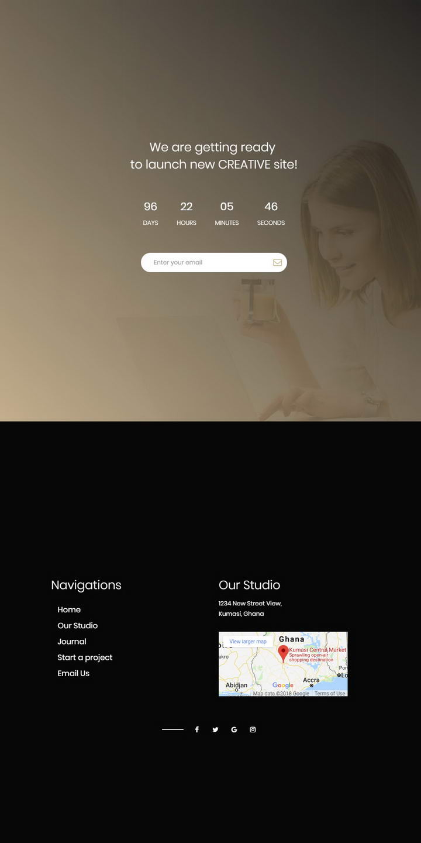
HTML Template
HTML Template
https://templatemo.com/tm-521-get-ready

Slide 5


HTML Template 적용
HTML Template
불필요한 부분 삭제 및 사진변경 (영상에서 설명)
Html 파일 수정 (1/3)

Slide 6
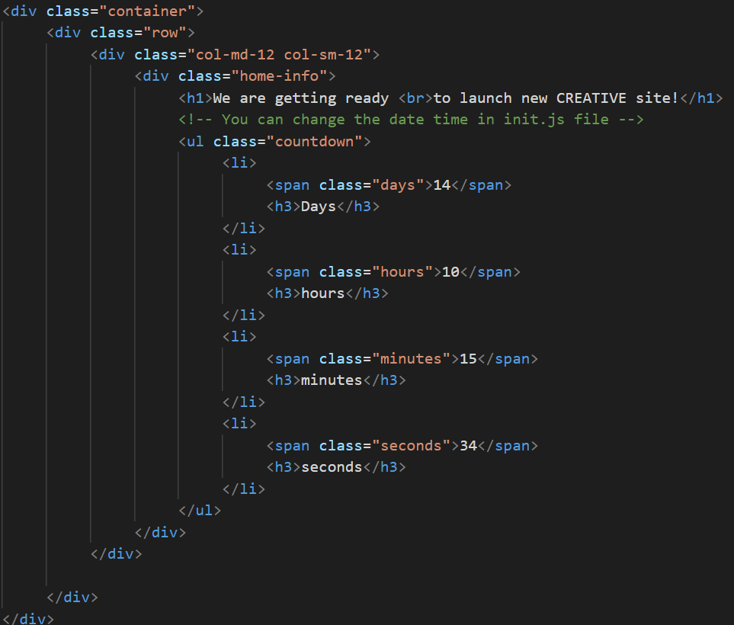
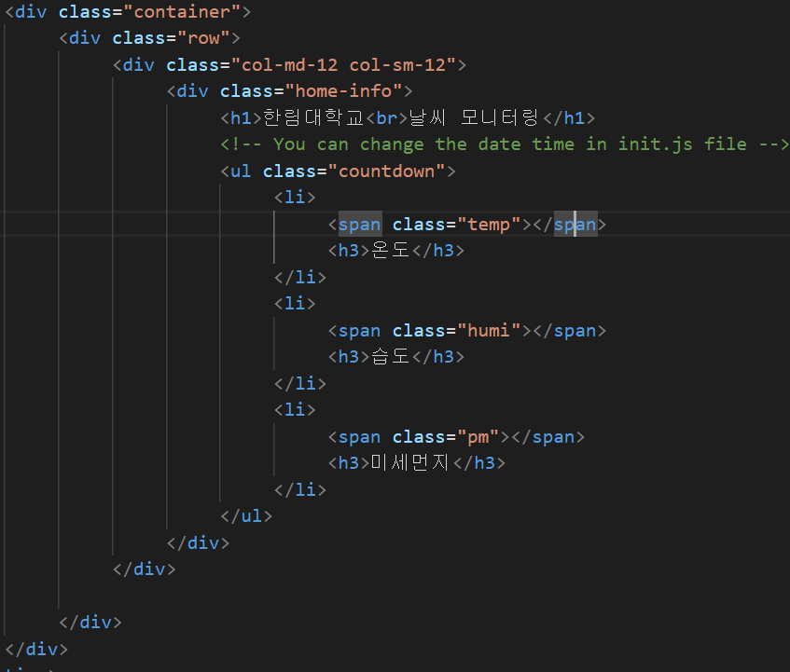
HTML Template 적용
HTML Template
Html 파일 수정 (2/3)

Slide 7
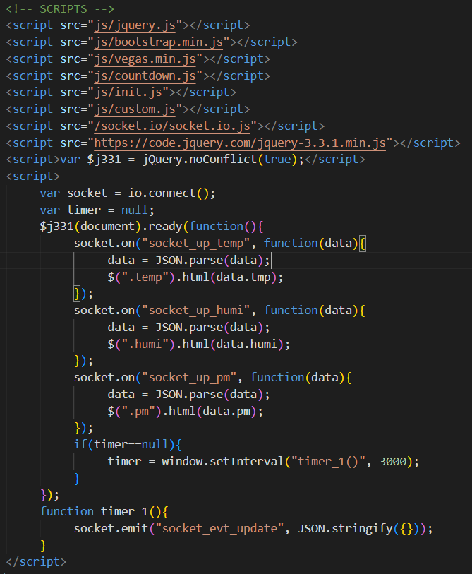
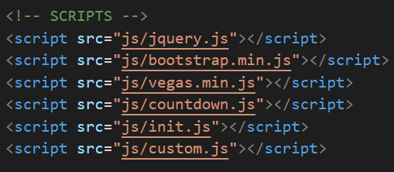
HTML Template 적용
HTML Template
Html 파일 수정

Slide 8
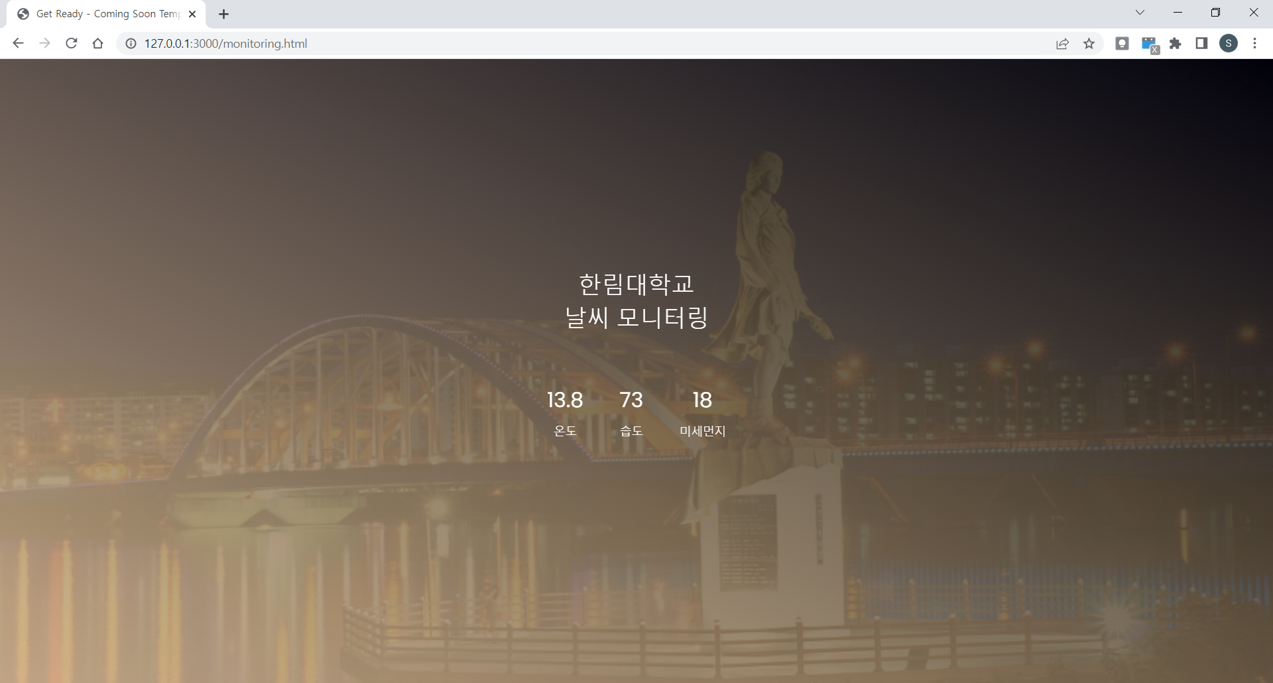
HTML Template 적용
HTML Template
적용 확인

